Slide 1
VY_12_INOVACE_C6.05
Autor: Mgr. Nováková Jana
Datum vytvoření: říjen 2011
Ročník: 6.
Vzdělávací oblast: Jazyk a jazyková komunikace
Vzdělávací obor: Český jazyk a literatura (literární výchova)
Tematický okruh: Rozdělení literatury
Téma: Literární druhy

Slide 2
LITERATURA
Rozdělení literatury

Slide 3
Literatura
Literaturou rozumíme veškeré písemné jazykové projevy každého národa.
Před znalostí písma si lidé vyprávěli příběhy a báje.
Přenos z generace na generaci (ústní lidová slovesnost).
Literaturou se zabývá literární věda.

Slide 4
Rozdělení literatury
POEZIE
PRÓZA
DRAMA

Slide 5

Literární druhy
LYRIKA
EPIKA
DRAMA

Slide 6
LYRIKA EPIKA
nemá děj
autor vyjadřuje především pocity, názory a dojmy
psána ve verších
Žánry: balada
romance
má děj
vypravování může být prozaické ale i veršované
není psána ve verších
Žánry: epos
román
povídka
novela
pohádka
pověst

Slide 7
Miloš Kratochvíl
Každý chvilku tahá pilku
Každý chvilku tahá pilku,
prý o štěstí platí.
Jenže když se řeže dříví,
Brácha se hned ztratí.
Tak pořád sám tahám pilu
a podle té moudrosti
bych měl štěstím jenom zářit,
smát se, skákat radostí.
Ale štěstí nepřichází,
Zkušenost je neblahá…
Myslím, co se pilky týče,
Má štěstí, kdo netahá!
KRATOCHVÍL, M.: Potkal kočkodán kočkonora. Praha: Albatros, 2000. ISBN 80-00-00866-1 .

Slide 8

V čítance najděte sami jakýkoliv
lyrický text.

Slide 9
Jaroslav Foglar
Hoši od Bobří řeky
Snad nejraději se prali Vilík a Jirka. Jednoho dne potkali
jakéhosi velkého kluka jménem Rikitan, který těm
rváčům a nezbedníkům z ulice nabídl, zda by nechtěli
zažít opravdové dobrodružství. To bylo opravdu něco
jiného než nějaké rvačky! Kluci sice ze začátku o ničem
takovém nechtěli ani slyšet, ale když jim Rikitan pověděl
o svých záměrech a plánech více, hned změnili názor.
Hned den na to už se sháněli po klucích, kteří by do
"toho" chtěli jít s nimi.
FOGLAR, J.: Hoši od Bobří řeky. Praha: Olympia, 1999. ISBN 80-7033-582-3.

Slide 10

V čítance najděte sami jakýkoliv
epický text.

Slide 11
DRAMA
divadelní hra
vznik ve starověkém Řecku
děj se uskutečňuje formou
dialogu mezi jednotlivými postavami
drama je literární dílo předváděné na scéně (v divadle)
Žánry: komedie
tragédie
tragikomedie

Slide 12
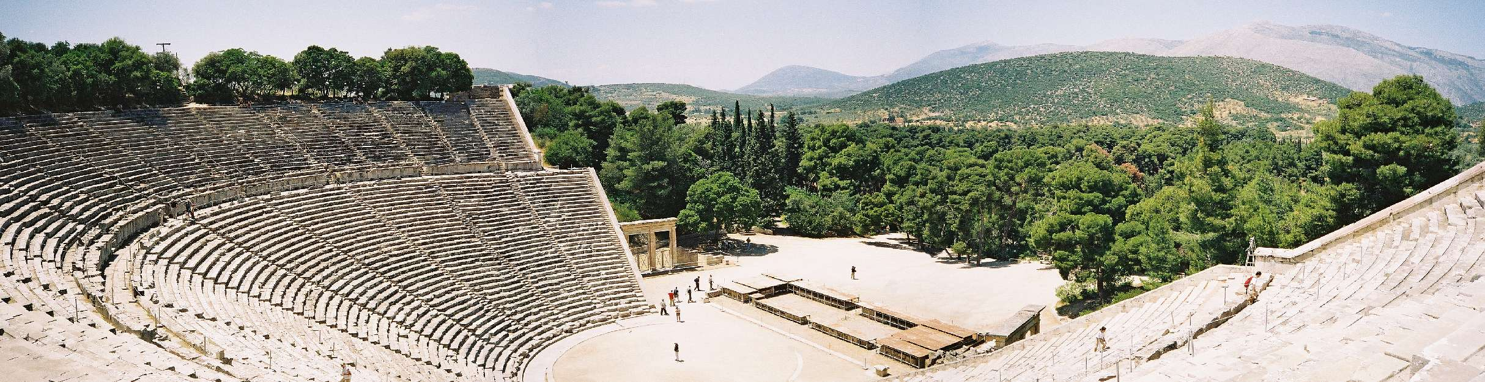
Řecké divadlo
[cit. 2011-11-26]. Autor: Morn
Dostupný pod licencí Wikimedia Commons na www: http://cs.wikipedia.org/wiki/Soubor:Epidaurus_Theater.jpg

Slide 13
Poznáš druhy a žánry literatury?
EPIKA
LYRIKA
DRAMA
tragédie
pohádka
tragikomedie
povídka
balada
pověst
komedie
romance
román
epos
novela

Slide 14
Slide 13 - řešení
Epika – pohádka, pověst, román, epos, povídka, novela
Lyrika – balada, romance
Drama – tragédie, komedie, tragikomedie

Slide 15
Metodika
prezentace je určena k výkladu učiva o druzích a žánrech literatury
časová dotace: max. 2 hodiny

Slide 16
Použité zdroje:
FOGLAR, J.: Hoši od Bobří řeky. Praha: Olympia, 1999. ISBN 80-7033-582-3.
KRATOCHVÍL, M.: Potkal kočkodán kočkonora. Praha: Albatros, 2000. ISBN 80-00-00866-1 .
Obrázky jsou dostupné pod licencí Microsoft na Office.com

